Slide 1



Сүхбаатар аймгийн
нийгэм, эдийн засгийн байдал
2020 онд

Slide 2


ХҮН АМ
Сүхбаатар аймгийн хүн ам, өрх урьдчилсан дүнгээр 2020 оны эцэст 18.3 мянган өрх, 64.2 мянган оршин суугаа хүн амтай болж урьд оноос 130 өрхөөр буурч, хүн ам 1294 хүнээр өслөө.
Аймгийн хэмжээнд 2020 оны байдлаар 1345 хүүхэд төрсөн байна.
Хүн амын цэвэр өсөлт 980 болж, 2019 оноос 40 (4.2%)-өөр өссөн.
1000 хүнд ногдох төрөлт 21.4, нас баралт 5.8 байгаа нь өмнөх онтой харьцуулахад төрөлт 0.6, нас баралт 0.2 пунктээр тус тус өссөн байна.

Slide 3


БҮРТГЭЛТЭЙ АЖИЛГҮЙ ИРГЭД
73.3%
26.7%
Хөдөлмөр эрхлэлтийн байгууллагад ажил хайж бүртгүүлсэн иргэд 2020 оны 12 дугаар сарын эцэст 630 болсны, 462 (73.3%) нь бүртгэлтэй ажилгүй иргэд, 168 (26.7%) нь ажилтай боловч өөр ажил хайж байгаа иргэд байна.
462 нь бүртгэлтэй ажилгүй иргэд
168 нь ажилтай боловч өөр ажил хайж байгаа иргэд
Нийт бүртгэлтэй ажилгүй иргэд
Нийт бүртгэлтэй ажилгүй иргэд өмнөх оны мөн үеэс 44 (5.5%) хүнээр, өмнөх сараас 25 (4.1%) хүнээр тус тус өссөн. Нийт ажил хайгч иргэдийн 303 (48.1%) нь эмэгтэйчүүд байна.
Өмнөх оны мөн үе
Өмнөх
сараас
5.5%
4.1%
48.1%
Бүртгэлтэй ажилгүй иргэдийн 53.4 хувийг 15-34 насны залуучууд эзэлж байна.
Аймгийн хөдөлмөр эрхлэлтийн байгууллагад 2020 онд ажилгүй 2279 иргэн шинээр бүртгүүлж, бүртгэлтэй байсан 846 иргэн ажилд зуучлагдан орж, 1433 иргэн ажил идэвхтэй хайхгүй байгаа шалтгаанаар бүртгэлээс хасагдсан байна.
846 иргэн
ажилд зуучлагдан оржээ

Slide 4
НИЙГМИЙН ДААТГАЛ, ХАЛАМЖ
Нийгмийн даатгалын шимтгэлийн нийт орлого жилийн эцсийн байдлаар 15.1 тэрбум төгрөг болж өмнөх онтой харьцуулахад 3.3 (17.9%) тэрбум төгрөгөөр буурчээ. Үүнээс ажил олгогчоос 12.7 тэрбум төгрөгний шимтгэл төлсөн нь өмнөх онтой харьцуулахад 5.7 (31.1%) тэрбум төгрөгөөр буурсан байна.
Нийгмийн даатгалын сангаас нийт 8.9 мянган иргэнд 38.4 тэрбум төгрөгийн тэтгэвэр олгосноос, 6.8 мянган өндөр настанд 29.5 тэрбум төгрөг, 1.4 мянган тахир дутуу иргэнд 4.7 тэрбум төгрөг, 0.4 мянган тэжээгчээ алдсан иргэнд 1.5 тэрбум төгрөг, 0.3 мянган иргэнд цэргийн тэтгэвэрт 2.6 тэрбум төгрөг, үйлдвэрийн осол мэргэжлээс шалтгаалах өвчтөний даатгалаас 0.026 мянган иргэнд 0.1 тэрбум төгрөгийг тус тус бүрэн олгожээ.
Нийт тэтгэвэр авагчдын тоо өмнөх оны мөн үетэй харьцуулахад 859 (10.6%) хүнээр, олгосон тэтгэврийн хэмжээ 6.3 (19.8%) тэрбум төгрөгөөр тус тус өссөн байна.
Хөдөлмөр, халамж үйлчилгээний газрын мэдээгээр 12 сард 31.6 мянган иргэнд 10.7 тэрбум төгрөгийн хөнгөлөлт, тусламж, дэмжлэгийг олгосон байна.

Slide 5
БОЛОВСРОЛ
Ерөнхий боловсролын сургуульд суралцагчдын тоо
Аймгийн хэмжээнд 2020-2021 оны хичээлийн жилд 24 цэцэрлэгт 5.7 мянган хүүхэд хүмүүжиж байгаа нь өмнөх оноос 48 (0.9%) хүүхдээр нэмэгдсэн байна.
Ерөнхий боловсролын 16 сургуульд 2020-2021 оны хичээлийн жилд 12.9 мянган сурагч өдрөөр суралцаж байгаа нь өмнөх оноос 569 (4.6%) суралцагчаар нэмэгдэв.
Мэргэжил сургалт, үйлдвэрлэлийн төвд 14 мэргэжлээр 440 суралцагчид суралцаж байгаа нь өмнөх оноос 69 (18.6%) суралцагчаар өссөн байна.

Slide 6



Эрүүл мэнд
Сүхбаатар аймагт 2020 онд 1337 эх амаржиж, амьд төрсөн хүүхэд 1345 болж, өмнөх оноос амаржсан эх 46 (1.0%)-өөр, амьд төрсөн хүүхэд 54 (4.2%)-аар тус тус өссөн байна.
2014 I-XII
2014 I-XII
Нялхсын эндэгдэл 2020 онд 10 болж, өмнөх оноос 3 (23.1%) хүүхдээр, тав хүртэлх насны хүүхдийн эндэгдэл 7 болж, өмнөх оноос 3 (75.0%) хүүхдээр тус тус өсчээ.
2016 XII
Халдварт өвчнөөр өвчлөгчдийн тоо жилийн эцэст 509 болж, өнгөрсөн оноос 461 (52.5%) хүнээр буурсан бөгөөд цусан суулга 41 (46.8%), салхинцэцэг 301 (82%), сүрье 19 (21.8%) тэмбүү 111 (47.9%) тохиолдлоор буурсан нь голлон нөлөөлсөн байна.
.
2015 I-XII
Улсын хэмжээнд бүртгэлтэй ажилгүй иргэдийн 57.1 хувийг 15-34 насны залуучууд эзэлж байна.
2015 I-XII
2016 I-XII
2016 I-XII

Slide 7

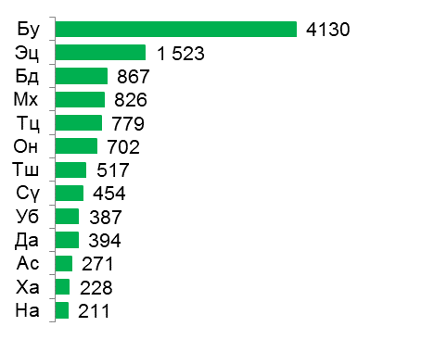
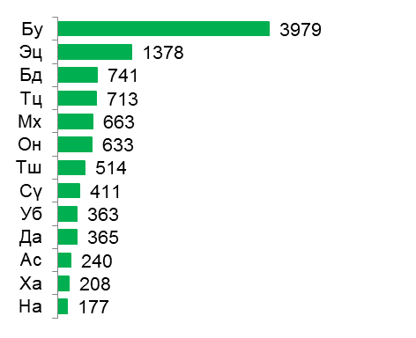
ХҮН АМ, НИЙГМИЙН ҮЗҮҮЛЭЛТ – Газар өмчлөл
Газар өмчлөх өргөдөл гаргасан иргэдийн тоо, өссөн дүнгээр
Засаг даргын шийдвэр гарсан иргэдийн тоо, өссөн дүнгээр
Аймгийн хэмжээнд жилийн эцсийн өссөн дүнгээр нийт 11.3 мянган иргэн газар өмчилж авахаар өргөдөл гаргаснаас 10.4 мянган иргэнд 940.24 га газар өмчлүүлэх шийдвэр гараад хэрэгжиж байна.

Slide 8



Гэмт хэрэг
Аймгийн хэмжээнд 2020 оны байдлаар 408 гэмт хэрэг бүртгэгдсэн нь өмнөх оны мөн үеэс 117 (22.3%)-оор буурчээ.
Гэмт хэргийн улмаас 17 хүн нас барж, 111 хүн гэмтэж бэртсэн байна.
Гэмт хэргийн улмаас аж ахуйн нэгж, байгууллага, иргэдэд 1445 сая төгрөгийн хохирол учирсны 71.7 хувийг нөхөн төлүүлжээ.
Нийт 499 хүн эрүүлжигдсэн нь урьд оны мөн үеийнхээс 41 (7.6%) хүнээр буурсан байна. Нийт эрүүлжигдсэн хүмүүсээс 214 хүн баривчлагдаж захиргааны арга хэмжээ авхуулсан байна.

Slide 9


Мөнгө, банк, санхүү
Банкуудад хадгалуулсан төгрөгийн хадгаламжийн хэмжээ 132.9 тэрбум төгрөг болж, өмнөх оны мөн үеэс 42.1 (46.4%) тэрбум төгрөгөөр өссөн байна.
Аж ахуйн нэгж, байгууллага, иргэдэд олгосон зээлийн өрийн үлдэгдэл 134.5 тэрбум төгрөгт хүрсэн нь өмнөх сараас 0.8 (0.6%) тэрбум, өмнөх оны мөн үеэс 7.9 (5.5%) тэрбум төгрөгөөр тус тус буурчээ.
Чанаргүй хугацаа хэтэрсэн зээл 12 дугаар сарын эцэст 3.3 тэрбум болж, нийт зээлийн өрийн үлдэгдлийн 2.5 хувийг эзэлж байна.

Slide 10

АЙМГИЙН НЭГДСЭН ТӨСӨВ
Аймгийн төсвийн нийт орлого 2020 оны жилийн эцсийн байдлаар 72.0 тэрбум төгрөг болж өмнөх оны мөн үеэс 17.3 (31.5 %) тэрбум төгрөгөөр өссөн байна.
Төсвийн зарлага санхүүжилт 71.4 тэрбум төгрөг болж өмнөх оны мөн үеэс 16.6 (30.4 %) тэрбум төгрөгөөр өссөн байна.
Орон нутгийн төсөвт 9.1 тэрбум төгрөг төвлөрүүлсэн нь өмнөх оны мөн үеэс 0.8 (8.3%) тэрбум төгрөгөөр буурсан гүйцэтгэлтэй гарчээ.

Slide 11


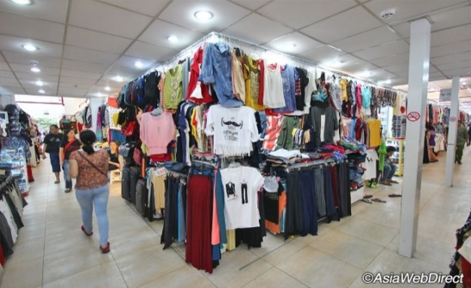
ХЭРЭГЛЭЭНИЙ ҮНИЙН ИНДЕКС
Хэрэглээний бараа үйлчилгээний үнэ 2020 оны 12 дугаар сард өмнөх сараас 0.7 хувь, өмнөх оны мөн үеэс 2.9 хувиар тус тус өслөө.
Ерөнхий индекс өмнөх сарынхаас 0.7 хувиар өсөхөд хүнсний бараа, согтууруулах бус ундааны бүлгийн үнэ 1.6 хувь, согтууруулах ундаа, тамхи, мансууруулах бодисны бүлгийн үнэ 0.1 хувь, хувцас, бөс бараа, гутлын бүлгийн үнэ 1.2 хувь, гэр ахуйн тавилга, гэр ахуйн барааны бүлгийн үнэ 0.2 хувь, эм тариа, эмнэлэгийн үйлчилгээний бүлгийн үнэ 0.9 хувиар тус тус өссөн. Харин тээврийн бүлгийн үнэ 0.1 хувиар буурсан байна.

Slide 12


БИЗНЕС РЕГИСТРИЙН САН
Статистикийн бизнес регистрийн санд 2020 оны эцсийн байдлаар 1156 аж ахуйн нэгж, байгууллага бүртгэлтэй байгаагийн 783 (67.7%) нь үйл ажиллагаа явуулж байна.
Үйл ажиллагаа явуулаагүй 373 аж ахуйн нэгж, байгууллагын 111 (29.8%) нь үйл ажиллагаагаа эхлээгүй, 187 (50.1%) нь түр зогсоосон, 75 (20.1%) нь бүрэн зогсоосон шалтгаантай байна.

Slide 13
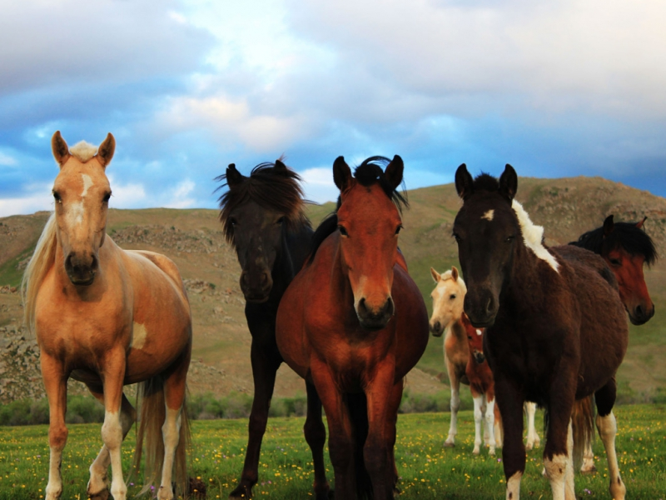
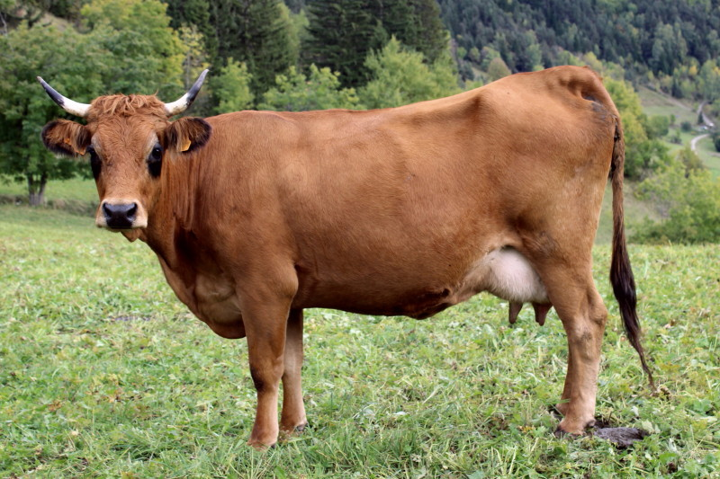
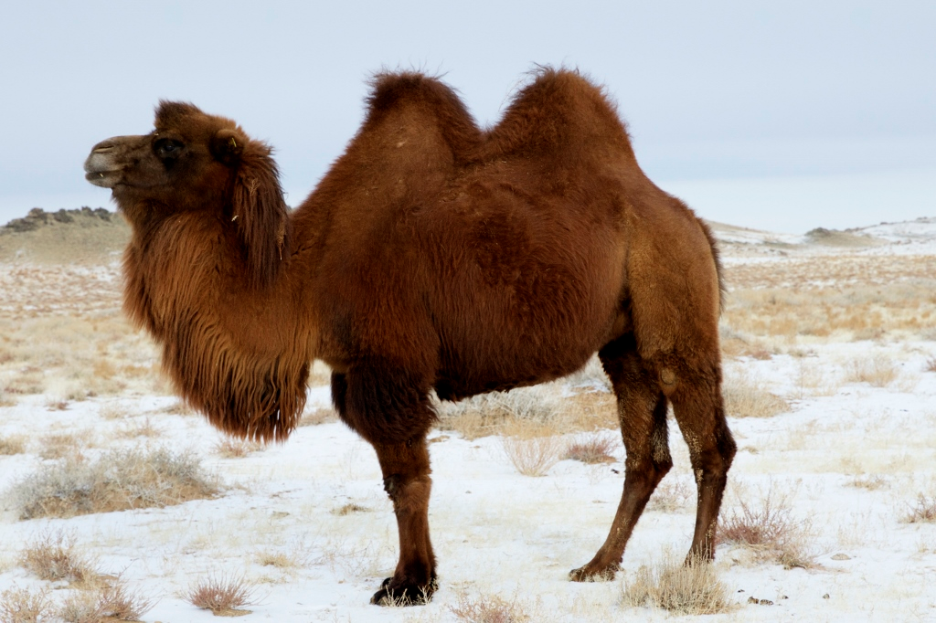
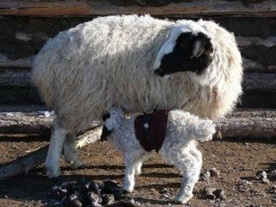
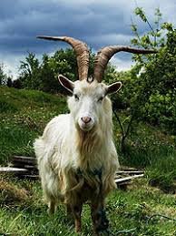
ХӨДӨӨ АЖ АХУЙ
Аймгийн хэмжээнд 2020 оны эцэст 3.9 сая мал тоологдов.
АДУУ:
331.0 мянган толгой, өмнөх оноос 2.8 хувиар өссөн.
ҮХЭР:
280.9 мянган толгой, өмнөх оноос 4.6 хувиар өссөн.
ТЭМЭЭ:
7.6 мянган толгой, өмнөх оноос 3.8 хувиар буурсан.
ХОНЬ:
2.0 сая толгой, өмнөх онтой адил түвшинд.
ЯМАА:
1.3 сая толгой, өмнөх оноос 8.3 хувиар өссөн.
Хээлтэгч мал 1.7 сая толгой тоологдсон нь нийт малын 44.8 хувийг эзэлж байна. Оны эхний эх малын 82.8 хувь буюу 1.4 сая эх мал төллөж, 1.4 сая төл бойжуулж авчээ.
Оны эхний малын 1.3 хувь болох 49.1 мянган том мал зүй бусаар хорогдсон нь өмнөх оны мөн үеийнхээс 2.5 мянган толгой малаар буюу 5.4 хувиар өссөн байна.

Slide 14
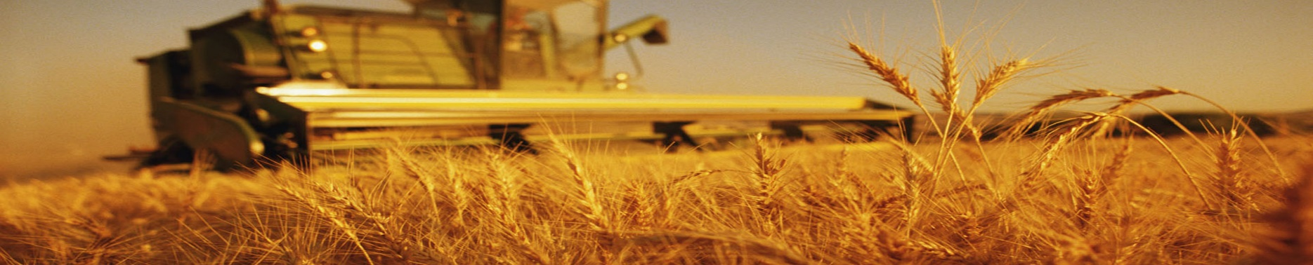
2020 онд нийт 6.0 мянган га талбайд тариалалт хийснээс үр тариа 2.0 мянган га-д, төмс 68.9 га-д, хүнсний ногоо 46.3 га-д, тэжээлийн ургамал 0.5 мянган га-д, техникийн ургамал 3.4 мянган га-д тариалж, 2.2 мянган тн үр тариа, 569.8 тн төмс, 320.3 тн хүнсний ногоо, 1.0 мянган тн техникийн ургамал, 1.9 мянган тн тэжээлийн ургамал хурааж авсан нь урьд оноос үр тариа 3.4 дахин, техникийн ургамал 3.3 хувиар, төмс 10.4 хувиар, хүнсний ногоо 54.3 хувиар тус тус өсч, тэжээлийн ургамал 29.4 хувиар буурчээ.
Оны эцэст өвс, хадлан 15.4 мянган тн, хужир шүү 8.6 мянган тн, гар тэжээл 360.4 тн тус тус бэлтгэсэн нь өмнөх оноос гар тэжээл 42.6 хувиар өсч, бэлтгэсэн өвс 6.2 хувиар, хужир шүү 61.2 хувиар тус тус буурсан байна.

Slide 15


